Slide 1
Математические модели реальных процессов в природе и обществе
Автор Десенхо Ю., 8 класс

Slide 2
Цель:
Показать значимость математических моделей для применения в практической деятельности, для изучения смежных дисциплин, для продолжения образования.

Slide 3
Математика и музыка

Slide 4
В музыке, что обычно забывается, немало математики. Мы используем западноевропейской нотную систему, основа которой – две вполне строгие шкалы частоты и времени. Частоты звукоряда представляют собой геометрическая прогрессию с коэффициентом 1,059... (корень 12 степени из 2), а временная организация это звуки и паузы, находящиеся в кратных отношениях (чаще всего деноминатором выступает степень 2). Структура музыкального произведения нередко оказывается очень простой, представляя собой чередование некоторых «блоков-модулей» определенной протяженности. Мелодические партии имеют, как правило, деление на мотивы, фразы, предложения и периоды, а аккомпанирующие – явно выраженный периодический характер. И все это еще объединено гармонией – своеобразными матрицами нормативных сочетаний звуков из некоторой сетки частот.

Slide 5
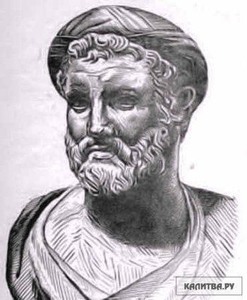
На практике музыкант значительно реже математика задумывается о формальной основе музыкального произведения, которая зафиксирована в нотах. То, что действительно в музыке является строгим, складывалось столетиями, обусловлено акустическими явлениями и психологией восприятия звука. Но все это для традиционного музыканта некая данность, фундамент, который в повседневной практике не требует ни ревизии, ни пристального внимания. И это оправданно, поскольку предмет музыканта, будь он исполнителем, композитором, педагогом или теоретиком, менее формализован и включает собственные непростые задачи.

Slide 6
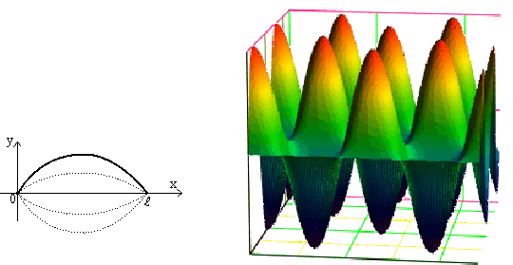
Нотный текст и звучащее произведение – вещи очень разные. По сути, партитура это лишь план действия исполнителя. С акустической точки зрения, звучащее произведение – чрезвычайно сложный объект, уникальность которого связана с конкретным музыкантом и конкретным исполнением. Действительно, анализируя версии самой простой мелодии, разбираясь в волнах и спектрах акустической записи, можно схватиться за голову от обилия нюансов. Как соотносятся объемы данных нотного текста и звучащего произведения?

Slide 7
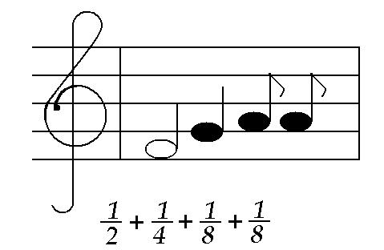
Простой пример – небольшой менуэт Ф.Э.Баха включает 107 нот, помимо этого в нотном тексте содержится 38 специальных указаний. Не сложно подсчитать, что если на кодировку нот использовать по 3 байта (старт, стоп и номер ноты), по байту на специальные указания, то все произведение вполне можно закодировать в файле размером в 0,5 Кb. Но реальное произведение звучит 2,4 минуты и занимает объем в 13-16 Мb!!! Даже если это сжать, то и 1,5 Мb в 3000 раз больше объема закодированной партитуры. Кто-то скажет, что в этих звуковых данных много лишнего, второстепенного и в чем-то будет прав, но... попробуйте что-то подобное сказать музыканту! Исполнителю кажется, что как не записывай – всегда что-то теряется – какие уж здесь разговоры о сжатии и прореживании! Но что же на самом деле содержится в звучащем произведении и что в этих мегабайтах? Наверное, именно в нюансах живого выразительного исполнения сама музыка, а нотная партитура в действительности лишь план исполнения.

Slide 8
Очень давно, начиная с Пифагора, а может быть и ранее, математики обратили внимание на формальную сторону организации музыки – временную и частотную шкалы. Однако, механизмы, воспроизводящие музыку по программе, появились раньше, чем механизмы-калькуляторы, поэтому я рискнул бы назвать музыкантов самыми первыми программистами. Впрочем, и в письменном наследии древних культур, пожалуй, только нотные записи, как описание временного процесса, ближе всего к текстам программ. Как в партитурах, так и в текстах программ есть блоки, условия, циклы и метки, только не многие программисты и музыканты знают об этих параллелях. Но, помня об этом, уже нельзя удивляться тому, что инженеры заставляли воспроизводить мелодии самые первые ЭВМ. Правда музыканты не могли относить машинную музыку к настоящей, возможно потому, что в ней не было ничего, кроме мертвых звуков или плана. Да и сам машинный звук, являвшийся на первых шагах простым меандром, был крайне далек от звучания акустических инструментов. Видимо поэтому следующим периодом в развитии музыкальных компьютерных технологий стали исследования и разработки методов синтеза звука.

Slide 9
Инженеры обратились к анализу спектров акустических инструментов и к алгоритмам синтеза электронных тембров. В начале расчет звуковых колебаний выполнялся центральным процессором и крайне редко в реальном времени. Поэтому на первых ЭВМ создание музыкального произведения было очень утомительным процессом. Надо было закодировать ноты и назначить тембры, затем запустить программу для расчета звуковой волны и... подождать несколько часов, чтобы послушать результат. Если музыкант, а точнее программист-оператор, вносил какое-то изменение в партитуру-программу, то ему приходилось снова ждать несколько часов до прослушивания. Понятно, что такая музыкальная практика не могла быть массовой... Но исследователям феномена музыки хотелось пойти дальше, чем применение машины в виде электронной музыкальной шкатулки. Так возникло другое, вполне естественное направление в музыкальном использовании ЭВМ – порождение, генерация самого нотного текста. Если в музыке действительно есть законы и человек-композитор пишет ее по правилам, то наверное и машину, умеющую думать, можно попытаться заставить сочинять музыку?...

Slide 10
От этих слов, вложенных А.С. Пушкиным в уста Сальери, веет мертвящей пропастью между музыкой и математикой. Отравлен Моцарт - живое воплощение музыки, и сама музыка мертва под математическим скальпелем убийцы гения. Разве не отражают эти пушкинские строки мнение большинства людей, что между математикой и музыкой нет и не может быть ничего общего?
Между тем именно исследованию музыки посвящали свои работы многие величайшие математики: Рене Декарт, Готфрид Лейбниц, Христиан Гольдбах, Жан д'Аламбер, Леонард Эйлер, Даниил Бернулли. Первый труд Рене Декарта - "Compendium Musicae" ("Трактат о музыке"); первая крупная работа Леонарда Эйлера - "Диссертация о звуке". Эта работа 1727 года начиналась словами: "Моей конечной целью в этом труде было то, что я стремился представить музыку как часть математики и вывести в надлежащем порядке из правильных оснований все, что может сделать приятным объединение и смешивание звуков". Лейбниц в письме Гольдбаху пишет: "Музыка есть скрытое арифметическое упражнение души, не умеющей считать". И Гольдбах ему отвечает: "Музыка - это проявление скрытой математики".
Почему же скрытой? Ведь в Древней Греции музыка прямо считалась частью математики, а еще точнее, разделом теории чисел. Первым, кто попытался выразить красоту музыки с помощью чисел, был Пифагор - тот самый, чьим именем названа знаменитая теорема. И в XVII веке французский философ, физик, математик Марен Мерсенн в трактате "Истина наук против скептиков или пирроников" также рассматривал музыку как отрасль математики.

Slide 11
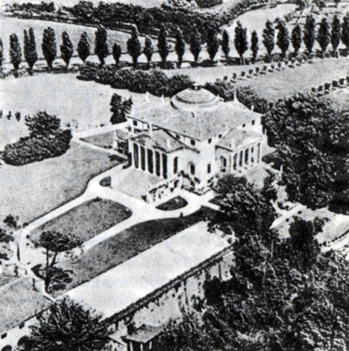
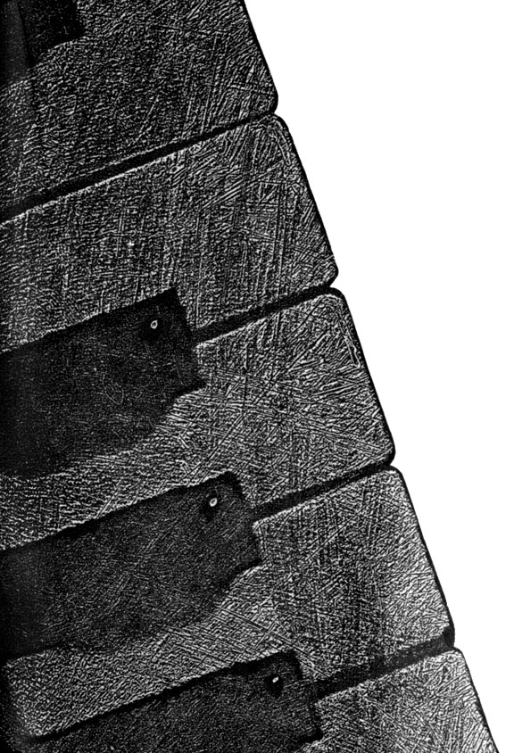
Сейчас вряд ли кто-нибудь решиться сводить музыку к определенным числовым закономерностям. Тем не менее, математика и музыка связаны друг с другом замечательным и подчас совершенно удивительным образом.
В наше время музыкой могут быть названы и чарующие переливы арфы, и скрип открываемой двери, и шум заводского цеха, и оркестр настроенных на разные станции радиоприемников. Все это - искусство организации звуковых последовательностей. Однако симфонии Моцарта существенно отличаются от произведений авторов "индустриальной музыки", причем речь не о художественных достоинствах этих сочинений, а о материале, из которого они "изготовлены". "Сырьем" для большинства сонат, песен, опер служат музыкальные звуки (их мы еще будем называть нотами), которые отличаются от шумов. Чтобы прояснить суть этого отличия, уточним, что же такое звук.
Всякий звук - это воспринимаемые человеческим ухом колебания среды, обычно воздуха. Источником колебаний могут быть голосовые связки певца, струна музыкального инструмента, плохо смазанная дверь и т.п. Одна из основных характеристик колебательного процесса - частота колебаний. Музыкальные звуки имеют ту особенность, что им присуща вполне определенная частота колебаний. А вот про шумы нельзя сказать, что им соответствует какая-либо конкретная частота - они представляют собой беспорядочную смесь нескольких колебательных процессов самой различной частоты. Напомним заодно, что частота измеряется в Герцах - числе полных колебаний в секунду, обозначение Гц.

Slide 12
В наше время музыкой могут быть названы и чарующие переливы арфы, и скрип открываемой двери, и шум заводского цеха, и оркестр настроенных на разные станции радиоприемников. Все это - искусство организации звуковых последовательностей. Однако симфонии Моцарта существенно отличаются от произведений авторов "индустриальной музыки", причем речь не о художественных достоинствах этих сочинений, а о материале, из которого они "изготовлены". "Сырьем" для большинства сонат, песен, опер служат музыкальные звуки (их мы еще будем называть нотами), которые отличаются от шумов. Чтобы прояснить суть этого отличия, уточним, что же такое звук.

Slide 13
Всякий звук - это воспринимаемые человеческим ухом колебания среды, обычно воздуха. Источником колебаний могут быть голосовые связки певца, струна музыкального инструмента, плохо смазанная дверь и т.п. Одна из основных характеристик колебательного процесса - частота колебаний. Музыкальные звуки имеют ту особенность, что им присуща вполне определенная частота колебаний. А вот про шумы нельзя сказать, что им соответствует какая-либо конкретная частота - они представляют собой беспорядочную смесь нескольких колебательных процессов самой различной частоты. Напомним заодно, что частота измеряется в Герцах - числе полных колебаний в секунду, обозначение Гц.
Когда говорят о частоте колебаний, определяющей ту или иную ноту, обычно употребляют термин высота звука. То, что звуки имеют высоту, не значит, что они отличаются ростом, или что нужно подняться на цыпочки, чтобы услышать высокие ноты и глубоко присесть, чтобы прочувствовать басы. Ощущение высоты - это психологическая форма восприятия частоты колебаний звучащего тела, и чем больше частота колебаний, тем выше кажется звук и наоборот. Вполне возможно, что кому-то высокие ноты кажутся тонкими, а низкие толстыми.

Slide 14
Человеческое ухо способно воспринимать звук, частота которого заключена приблизительно в интервале от 16 до 16000 Гц. В музыке используется диапазон от 16 до примерно 5000 Гц. Даже если считать только звуки с целым значением частоты, то получиться около 5 тысяч, а ведь есть еще звуки с частотой 100,5; 3333, 14159 и т.д. Между тем, концертный рояль - инструмент с огромным звуковым диапазоном - имеет всего 87 клавиш. Более того, через каждые двенадцать клавиш повторяется их расположение и их названия. И очень высокие и очень низкие звуки носят одни и те же повторяющиеся имена: до, фа-диез, ля-бемоль. Постараемся понять, каким образом из всего многообразия звуков были отобраны именно те, к которым мы привыкли, и почему именно через каждые 12 клавиш повторяются названия нот. Для начала займемся измерениями. А где измерения, там вступает в свои права математика.
Раз уж звуки различаются по высоте, то естественно задать вопрос: "Насколько один звук выше другого?". Ответ на него не так прост, как может показаться. Первое, что приходит в голову - подсчитать разность числа колебаний, определяющих один и второй звук. Оказывается, однако, что это число не очень-то и интересно. Намного важнее не разность частот, а их отношение. Возьмем две пары звуков: первую - с частотами 64 и 96 Гц, а вторую - с частотами 512 и 768 Гц. На слух звук с частотой 96 Гц настолько же выше звука с частотой 64 Гц, насколько звук в 768 Гц выше звука в 512 Гц. При этом разность между частотами для первой пары равна 32, а для второй 256. Отношение же для каждой пары одно и то же и равно 3/2.

Slide 15
Расстояние между нотами, определяемое отношением их частот, называетсяинтервалом. Некоторые, наиболее важные в музыке интервалы получили свои собственные имена. Так, отношение частот 3/2 определяет очень важный интервалквинты, еще более важен интервал октавы - его образуют две ноты с отношением частот 2. Две одинаковые по высоте ноты относятся друг к другу с коэффициентом 1 и образуют интервал примы.
Интервалы имеют направление и могут определять движение как вверх так и вниз. Переход от ноты с частотой w к ноте с частотой 2w дает октаву вверх, к ноте с частотой 2w/3 - квинту вниз.
Чем же важен интервал октавы? Пусть наш исходный звук - нота до первой октавы (она имеет частоту 512 Гц). Возьмем от нее октаву вверх и октаву вниз. На слух эти три звука очень похожи, практически сливаются в одно целое. Поэтому обе получившиеся ноты также называются до, только расположены они в других октавах. Таким образом, частоты любых двух одноименных нот относятся друг к другу как некоторая степень числа 2.
Только что мы встретились с важнейшей особенностью музыкально-математических исследований: результаты применения численных методов все время должны проверяться человеческим ухом. Первым, кто в построении теории музыки отдавал приоритет слуховым ощущения, был ученик Аристотеля Аристоксен. Основателем школы, ставившей во главу угла математические соотношения, был Пифагор. Его же признают создателем первой музыкальной теории.
Для своих исследований Пифагор использовал так называемый монохорд (в переводе с греческого - однострунный). Инструмент представлял собой четырехугольный ящик длиной около 1 метра, над верхней декой (доской) располагалась одна струна, ограниченная с двух сторон порожками. Под струной располагалась двигающаяся подставка, которая позволяла изменять высоту звука.

Slide 16
Вообще говоря, высота звука, издаваемого струной, определяется несколькими параметрами - длиной и толщиной струны, плотностью материала, из которого она изготовлена, натяжением и т.д. Когда свойства звука изучаются на монохорде, то толщина струны, ее натяжение и плотность материала остаются неизменными. Высота извлекаемого звука изменяется простым смещением подставки.
Мы уже упоминали о том, что шумы - это беспорядочная смесь звуков различной высоты, тогда как музыкальный звук соответствует вполне определенной частоте колебаний. На самом деле в любой ноте основной звук сопровождается призвуками, называемыми обертонами (от немецкого Obertone - высокий звук). Обертоны слышны гораздо слабее и не мешают восприятию основного тона, но придают звуку ту или иную тембровую окраску. То, что одна и та же нота в исполнении разных инструментов звучит по-разному, вызвано присутствием разных обертонов в палитре этих инструментов.

Slide 17
Частота, с которой колеблется вся струна целиком, определяет так называемый основной тон. Колебания частей струны вызывают появление обертонов. Самые сильный обертон возникает при колебаниях 1/2 части струны, слабее 1/3, 1/4, 1/5 и т.д. Соответственно соотношение частот (или высот) этих обертонов выглядит так: 1:2:3:4:5:6... Это так называемый натуральный или гармонический ряд звуков, и соответствующие обертоны тоже называются гармоническими.
Математическое описание этого явления было дано значительно позже усилиями д'Аламбера, Эйлера, Даниила Бернулли, Лагранжа. Прежде всего отметим, что для описания колебаний точки около положения равновесия нужна всего одна переменная x, показывающая на сколько отклоняется точка от положения равновесия в момент времени t. В наиболее простом случае периодических колебаний с постоянной амплитудой зависимость x от времени описывается формулой x = Acoswt, где A - амплитуда, а w - частота колебаний .

